Slide 1
Reto 1- interpolación
Camilo Narvaez
Loui Gerard Vélez
Daniel Castellanos
Andrés José Rodríguez Ortega

Slide 2
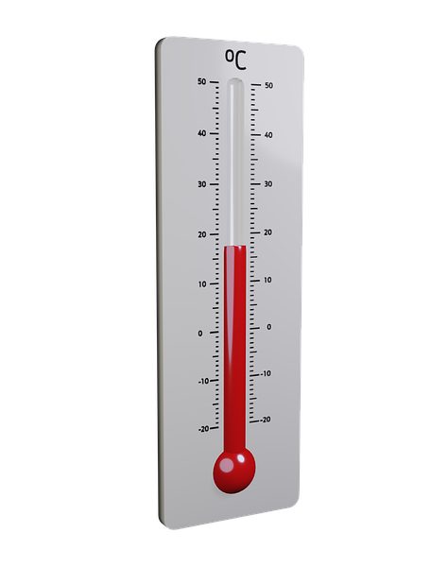
Descripción del problema
Determinar numéricamente, los valores de la variable climática que están indexados al tiempo y espacio. Para esto utilizar la interpolación o ajuste de curvas, con el objetivo de poder determinar los cambios que se presentan en un tiempo y lugar determinado.

Slide 3

Metodología utilizada
•Interpolación de newton de diferencias divididas
•Con n puntos de x y sus imágenes f(x), se puede calcular los coeficientes del polinomio interpolante.

Slide 4
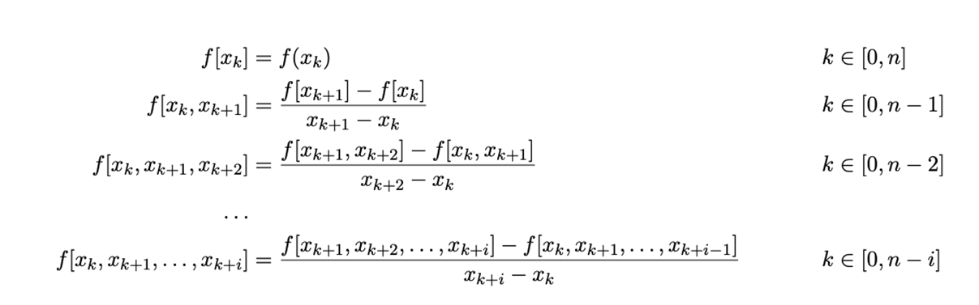
Expresiones utilizadas

Slide 5
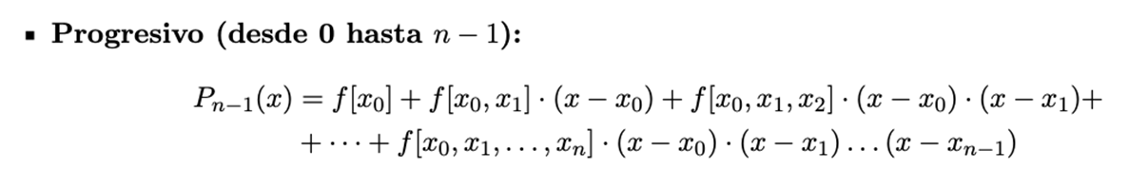
Expresiones utilizadas

Slide 6
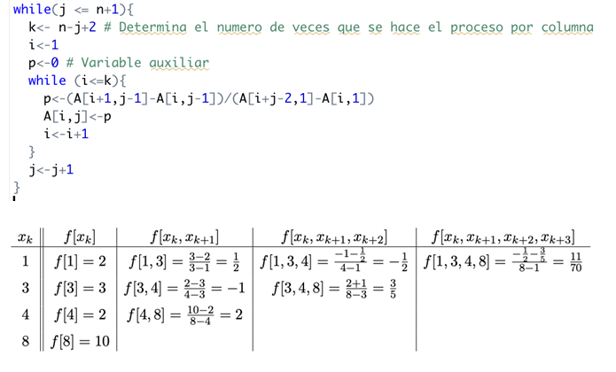
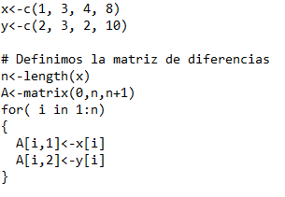
Implementación

Slide 7
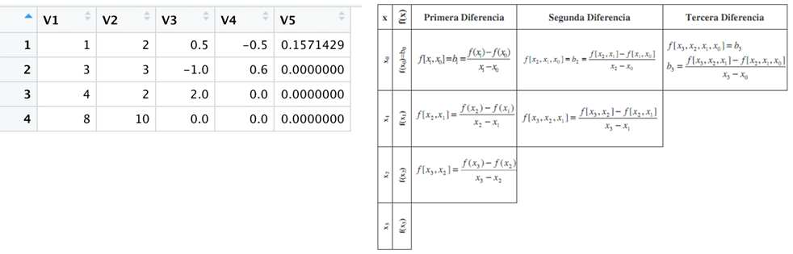
Datos temporales

Slide 8
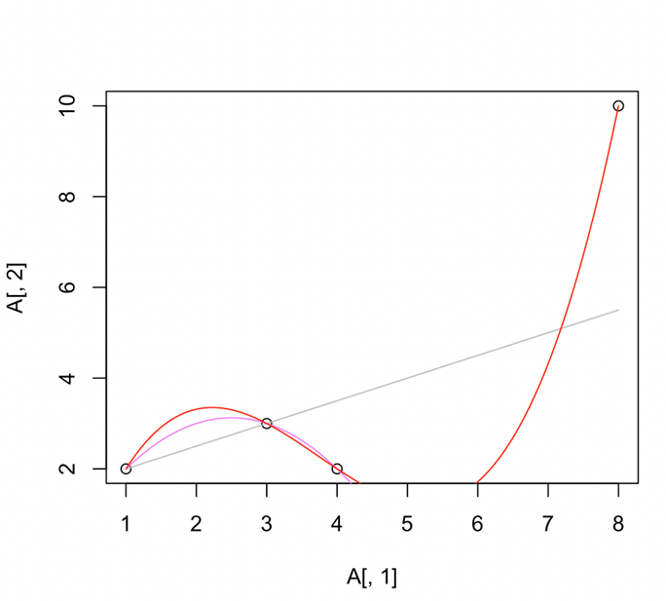
Resultados
Gráfica interpolación:

